Slide 1
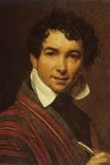
КИПРЕНСКИЙ ОРЕСТ АДАМОВИЧ
Подготовил преподаватель: Верховых Анна Викторовна

Slide 2
Помещичий сын Орест Кипренский родился 13 марта 1782 года в поместье Нежинское неподалеку от Петербурга. Официально мальчик значился сыном крепостных Адама Швальбе и Анны Гавриловой, но по факту являлся внебрачным ребенком хозяина поместья Алексея Дьяконова. Вольную грамоту бастард получил через шесть лет после рождения.
Законных отпрысков у барина не было, и вся его забота была обращена на маленького Ореста. С шести лет мальчик обучался в воспитательном училище на базе Академии художеств.
Окончив в 1797-м училище, юноша стал студентом Академии художеств. Его наставниками были живописец Габриэль Франсуа Дуайен и портретист Георгий Угрюмов. Под их руководством начинающий художник создал эскиз «Поклонение пастухов», сохранившийся до наших дней. Для выполнения этой работы Кипренский использовал перо, черный мел и масло.
Талантливый ученик неоднократно удостаивался наград Академии – серебряных и золотых медалей. В 1803 году Орест получил диплом, но решил остаться в стенах альма-матер еще на три года, с разрешения руководства.

Slide 3
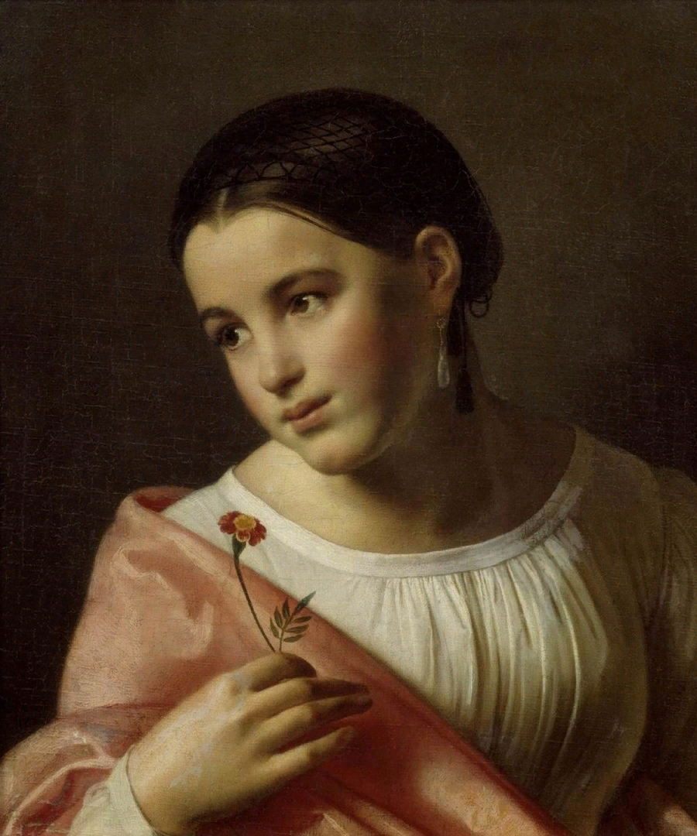
Кипренский был талантливым портретистом, умевшим показать внутренний мир своего героя, его мечты и горести. Один из его знаменитых портретов «Бедная Лиза» 1827 год
. По сюжету, бедная крестьянская девушка полюбила молодого дворянина. Он сначала отвечал ей взаимностью, но высокие чувства быстро надоели молодому человеку, и он женился на богатой старой даме. Когда Лиза узнала об этом, то не смогла вынести тяжести предательства и утопилась в пруду от горя.

Slide 4
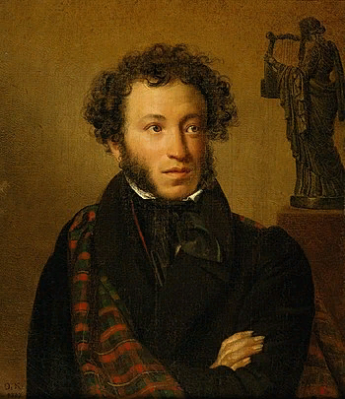
На портрете « А.С.Пушкин» 1827 год
изображен настоящим модником, он очень элегантно одет, на нем сюртук из черной ткани, выглядывает лишь воротник белой рубашки, и шикарный плащ с подкладкой в шотландскую клетку, единственный яркий элемент в картине. Считается, что этот плащ изображен не случайно, якобы это отсылка к шотландскому поэту-романтику Байрону, который был кумиром не только для Пушкина на его раннем этапе творчества, но и для самого Кипренского.
Лицо поэта на портрете необычайно одухотворено. Известно, что у Пушкина были африканские корни, и из-за этого он не считался красавцем, однако Кипренский изобразил его «арапское» лицо светлым и выразительным, у него ясные, чистые глаза, которые словно передают какую-то мысль, все выражение лица вызывает у смотрящего на портрет ощущение, будто в данный момент в голове у поэта созревает очередное гениальное произведение, которое принесет ему мировую известность.

Slide 5
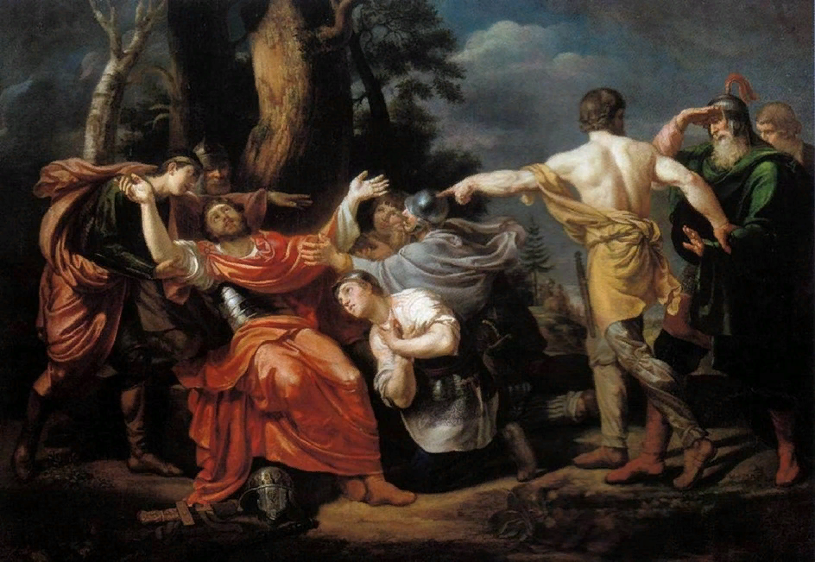
В 1803 году Кипренский был оставлен при Академии в качестве пенсионера. Сегодня мы назвали бы это аспирантурой. Через два года он участвовал в конкурсе на большую золотую медаль, выполнив программу «Дмитрий Донской по одержании победы над Мамаем». В картине «Дмитрий Донской на Куликовом поле» изображен момент, когда изнемогающему от ран князю Дмитрию приносят весть о победе. Кипренский получил большую золотую медаль и был назначен к отправлению за границу

Slide 6
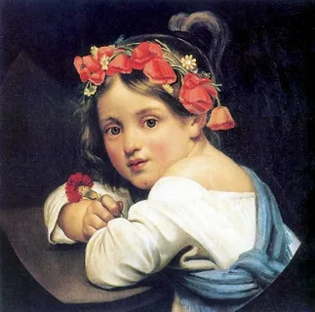
Портрет наиболее известный как «Девочка в маковом венке с гвоздикой в руке» 1819 был написан в Италии с ребенка по имени Анна-Мария (Мариучча). Художник был искренне привязан к девочке, что в свое время вызвало множество слухов разного толка. Кипренский был вынужден вернуться на родину, но через семь лет вернулся в Рим и разыскал молодую девушку. Ради брака с Мариуччей Орест Кипренский принял католическую веру, однако, брак продлился недолго – через несколько месяцев после свадебного торжества художник скоропостижно скончался от воспаления легких.

Slide 7
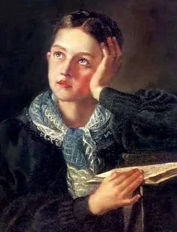
Портрет, носящий название «Мечтательница», еще в 1912 году известный искусствовед, видевший картину в собрании князя Оболенского, с восторгом отзывался об этом живописном полотне Кипренского. Юная девушка сидит, облокотившись на руку. Перед ней открытая книга. Под впечатлением от прочитанного красавица подняла глаза, устремив взгляд в невидимые другим, прекрасные мечты. Образ девушки умиротворен, чист и естественен. Задумавшись, она кажется олицетворением светлых, девичьих дум о грядущем. Портрет «Мечтательница» поражает законченностью, зрелостью письма, мастерским владением искусством светотени и объема. В работе особенно заметны черты, характерные для каждого талантливого художника: искренность, живость и непосредственность в передаче образа. 1826-1827

Slide 8
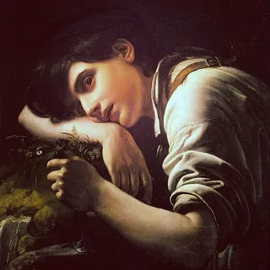
В этой картине художнику удалось в полной мере проявить свой талант виртуозного портретиста. Изображение мальчика очень реалистичное, объемное и яркое. У него в руках инструмент для обрезки растений и сбора винограда. Очевидно, в жаркий день он утомился от работы и решил немного передохнуть, облокотившись на невысокую стенку из дикого камня, полуразрушенную и поросшую мелкими цветущими растениями. У него очень красивые темные глаза и густые волосы, а юношеская нежность его кожи прекрасно передана мастером.
Юный возраст модели чувствуется и по его рукам. Они все еще красивой формы, без мозолей, не загрубевшие, тяжелый труд еще не сказался на их состоянии. Столь же виртуозно, как и внешность садовника, передана и фактура его одежды. Светлая рубашка из простого полотна не кажется грубой, потому что складки на закатанных рукавах выглядят мягкими, хорошо драпирующимися. Благодаря нежному и неяркому колориту и особой нежности изображения картина производит впечатление очень камерного, лирического изображения, радующего глаз каждого зрителя. Не зря это полотно, написанное в Италии и впервые показанное в Петербурге, оказало огромное влияние на современников художника. 1817

Slide 9
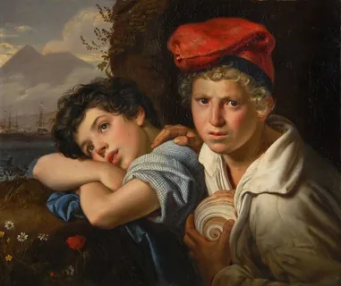
Картина Ореста Адамовича Кипренского "Неаполитанские мальчики-рыбаки" написана маслом , в 1829 году. На этой картине изображены два скучающих мальчика , которые , судя по названию картины , рыбачат и ждут хорошего улова. Один из мальчиков одет в клетчатую голубую рубашку , у него черные кудрявые волосы и выглядит он лет на восемь-девять. Второй мальчик , который сидит рядом , выглядит старше , у него светлые кудрявые волосы , он одет в белую рубашку. Взгляд у этого мальчика тревожный , настороженный , но еще и уставший. Он держит темноволосого мальчика за плечо , а в другой руке его можно увидеть большую раковину. Картина написана и в теплых , и в холодных тонах , и все они гармонично сочетаются. Картина очень красивая.

Slide 10
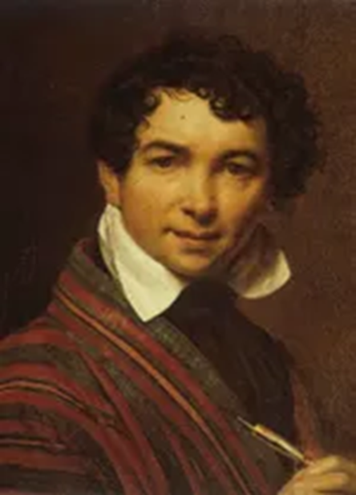
Жизнь Кипренского тревожна. После Неаполя он не знает осёдлости, живёт то в Риме, то в Милане или Флоренции
Кипренский умер в Риме в ночь на 5(17) октября 1836 года.

